Slide 1

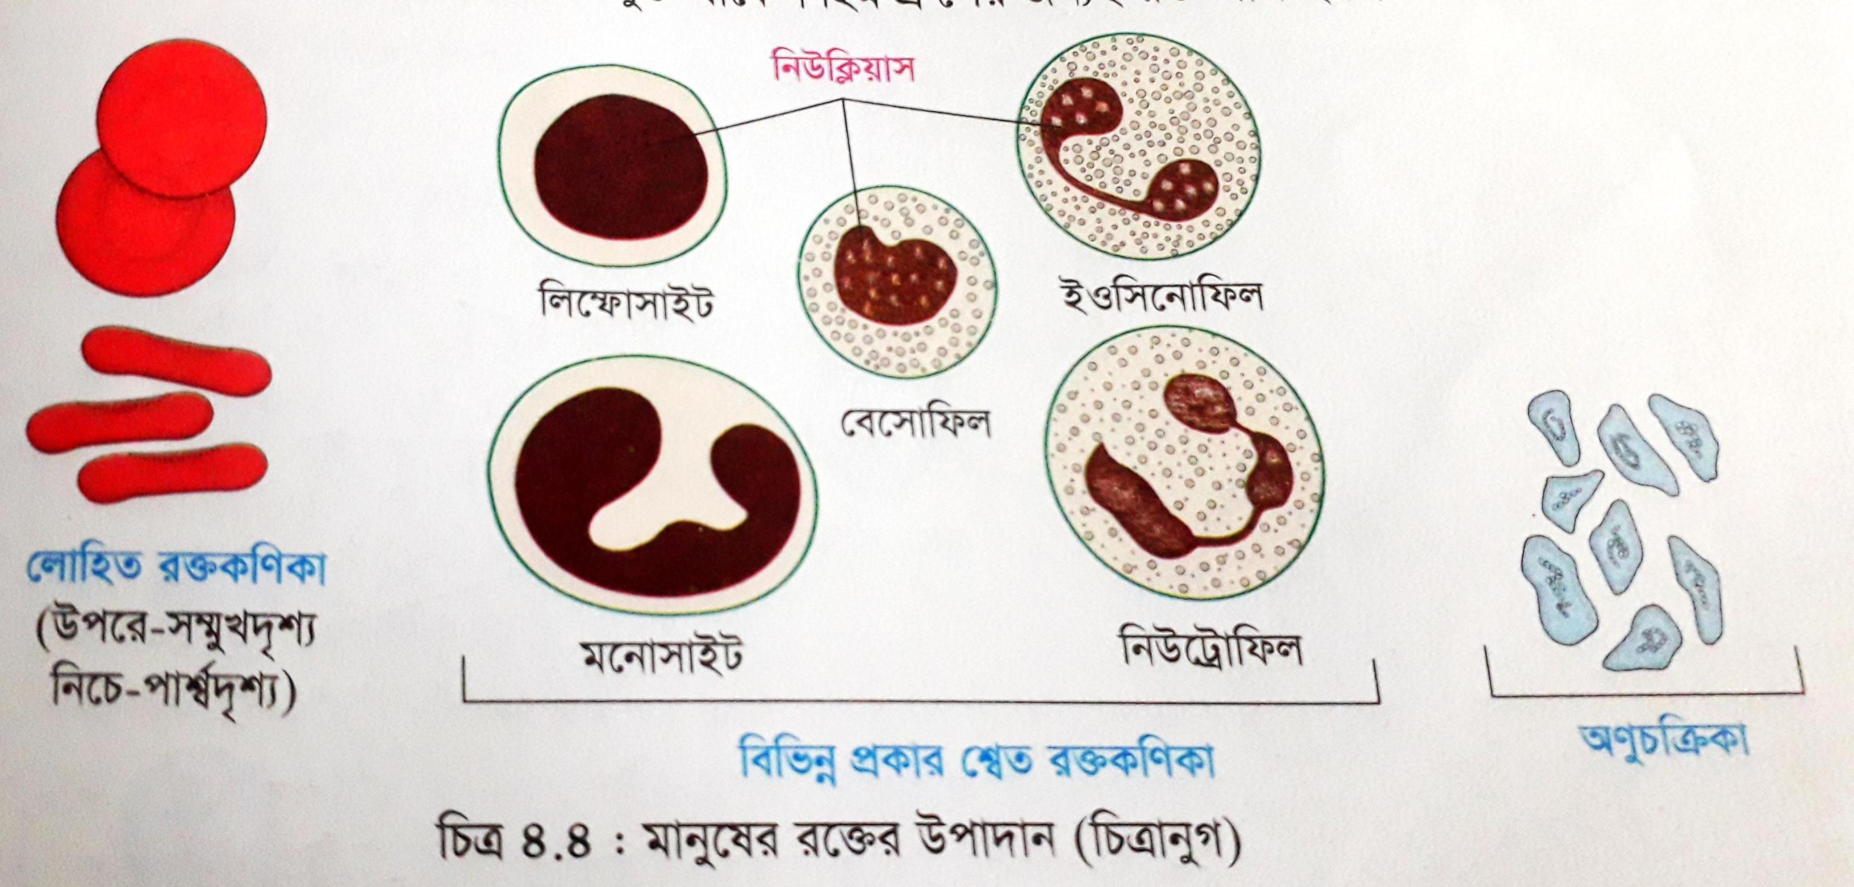
গাজীপুর ক্যান্টনমেন্ট কলেজ,বিওএফ,গাজীপুর।
বিষয়ঃ জীববিজ্ঞান( ২য় পত্র)
অধ্যায়ঃ চতুর্থ
মানব শারীরতত্ত্বঃ রক্ত ও সঞ্চালন
(Human Physiology : Blood & Circulation )
পর্বঃ ০১
ক্লাস পরিচালনায়ঃ
মোছাঃ তাসকিনা আকতার
প্রভাষক(জীববিজ্ঞান), মোবাঃ০১৭৮০৮৫৬২৬৬
গাজীপুর ক্যান্টনমেন্ট কলেজ,গাজীপুর।

Slide 2
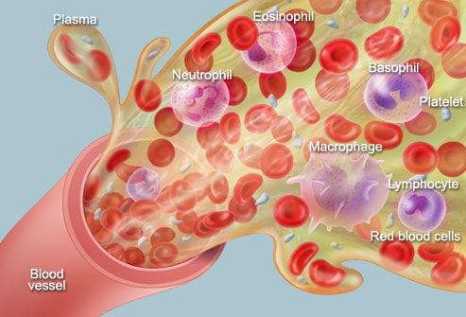
আজকের আলোচনার বিষয়ঃ রক্তের গঠন ও কাজ
শিখনফল
১. রক্ত ও এর গঠন সম্পর্কে বলতে পারবে।
২. রক্তের কাজ সম্পর্কে জানতে পারবে।

Slide 3
সংবহনতন্ত্র দুই ধরনের – রক্ত সংবহনতন্ত্র ও লসিকা সংবহনতন্ত্র।
এসম্পর্কে ধারণা দেন ব্রিটিশ বিজ্ঞানী উইলিয়াম হার্ভে-১৯২৮ সালে।
রক্ত সংবহনতন্ত্রঃ দেহের বিভিন্ন অংশে রক্ত সংবহনের জন্য বিভিন্ন অঙ্গের পারস্পরিক সহযোগিতায় যে অঙ্গতন্ত্র গড়েওঠে তাকে রক্ত সংবহনতন্ত্র বলে।এ তন্ত্র রক্ত,হৃৎপিণ্ড ও রক্তবাহিকা নিয়ে গঠিত।

Slide 4
রক্তঃ রক্ত বিশেষ ধরনের প্রবাহমান তরল যোজক কলা যা অধিক আয়নিক ঘনত্বের দ্রবণ প্লাজমা ও রক্তকণিকা নিয়ে গঠিত এবং যা হৃদপিণ্ড ও বদ্ধ রক্তনালির মাধ্যমে সমগ্র দেহে পরিবাহিত হয়ে পুষ্টি পদার্থ, শ্বসন গ্যাস ও বর্জ্য পদার্থ বহন করে। অজৈব লবণের জন্য রক্ত নোনতা স্বাদ বিশিষ্ট।
pH-7.35-7.45
তাপমাত্রা- ৩৬-৩৮°সে.
আপেক্ষিকগুরুত্ব-১.০৬৫
পুরুষ-৫-৬লি.
মহিলা- ৪.৫-৫.৫ লি.যা মোট দৈহিক ওজনের ৭-৮%
শিশুর-৯০মিলিলিটার/কেজি

Slide 5
হেমাটোলজি(Hematology): রক্তের গঠন,রক্ত সৃষ্টি প্রক্রিয়া,রক্ত সংক্রান্ত রোগ ইত্যাদি নিয়ে চিকিৎসাবিজ্ঞানের শাখাকে হেমাটোলজি বলে।গ্রিক haima =রক্ত
স্টান্ডার্ড উইনট্রব পদ্ধতিতে রক্তের বিভিন্ন উপাদান বের করা হয়।
সেন্ট্রিফিউগাল যন্ত্রে মিনিটে ৩০০০ বার করে ৩০ বার ঘুরানো হয়।
এক ফোটা রক্তের প্রায় অর্ধেক প্লাজমা, ৫ মিলিয়ন লোহিত রক্তকণিকা, ১০ হাজার শ্বেত রক্তকণিকা এবং ২৫০ হাজার অণুচক্রিকা থাকে।

Slide 6
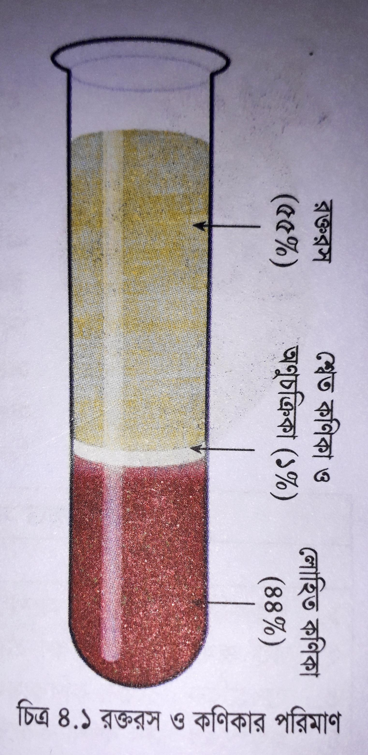

Slide 7
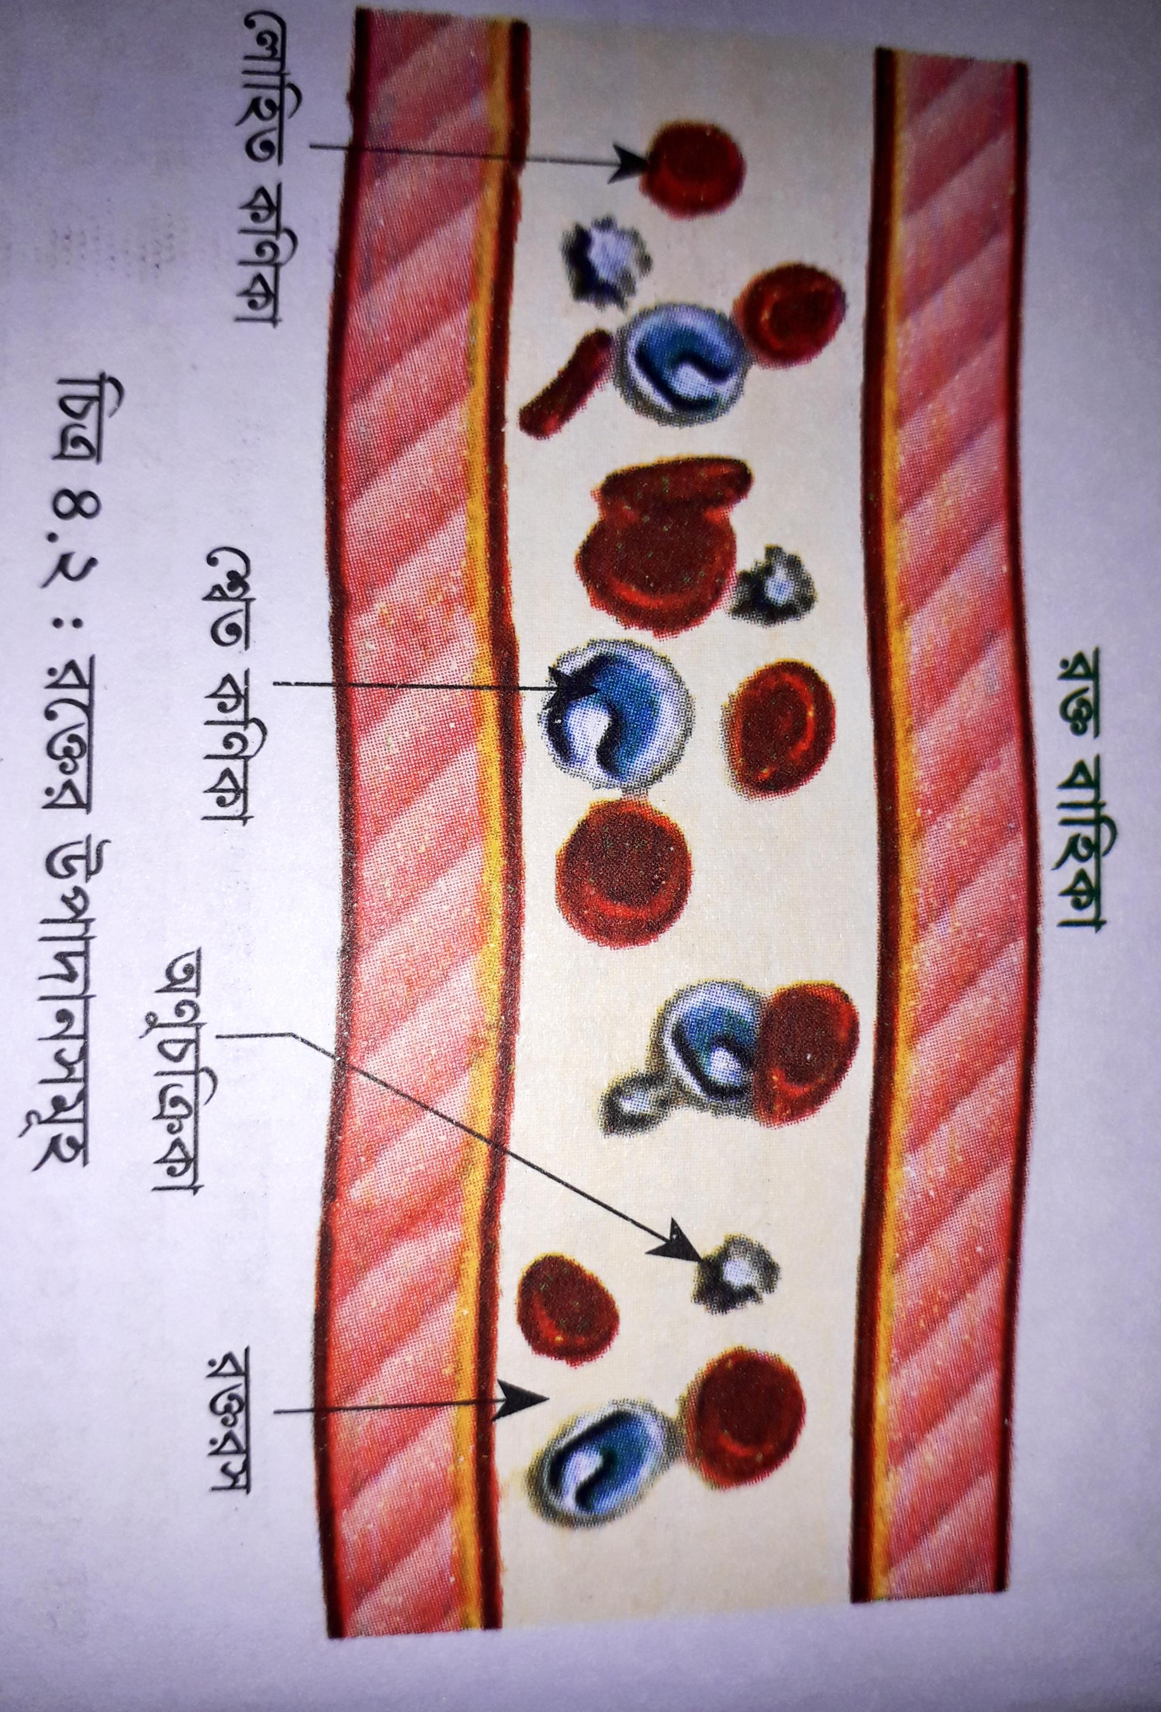

Slide 8
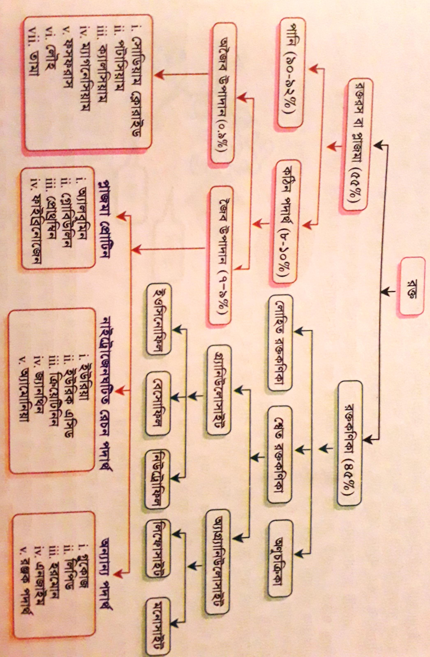

Slide 9
রক্তের কাজ
১.পুষ্টির বাহক
২.অক্সিজেন ও কার্বন ডাইঅক্সাইডের বাহক
৩.হরমোন, এনজাইম, ভিটামিন ও অন্যান্য রাসায়নিক পদার্থের বাহক
বাহক
৪.বর্জ্য পদার্থ নিষ্কাশন
৫.রক্তপাত নিরোধক
৬.অম্ল ও ক্ষারকত্বের ভারসাম্য রক্ষা
৭.সঞ্চয় অঙ্গ থেকে খাদ্য পরিবহন

Slide 10
৮.পানি সমতা নিয়ন্ত্রণ
৯.আয়নের সমতা নিয়ন্ত্রণ
১০.হোমিওস্ট্যাসিস রক্ষা
১১.উষ্ণতার সমতা রক্ষক
১২.ইমিউনিটি ও আত্মরক্ষামূলক

Slide 11
